Slide 1
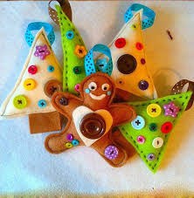
МКДОУ детский сад «Чебурашка» Игрушка-самоделка для работы с детьми дошкольного возраста
Составитель: воспитатель Шуваева Н.Б.
E-mail:nata.shuvaeva.1970@mail.ru
пос. Манзя 2016г

Slide 2
Цели развивающей игрушки:
Повысить активность и внимание детей.
Развивать их речь, мышление, память, воображение и фантазию.
Укреплять мелкую моторику рук.
Стимулировать эмоциональное содержательное общение ребенка со взрослым.

Slide 3
Задачи:
Развитие эстетических способностей.
Активизация мыслительного процесса и познавательного интереса.
Овладение навыками общения.

Slide 4
Для создания этой игрушки я использовала фетр, глазки, липучки, ножницы и нитки .

Slide 5
Основа игрушки - трансформер

Slide 6
Веселые глазки, ушки, пятак и вот вам игрушка «Хрюшка - чудак»

Slide 7
Клювик, серьги, крылья, хвост и конечно глазки – получился петушок, ну совсем как в сказке.

Slide 8
« Петушок Золотой гребешок»

Slide 9
Кто веселье нам приносит, и всегда о жизни спросит? Да конечно это клоун и смешить всегда готов он!

Slide 10
Варианты сам попробуй – развивайся, будь здоровый!

Slide 11
Спасибо за внимание!

